Slide 1
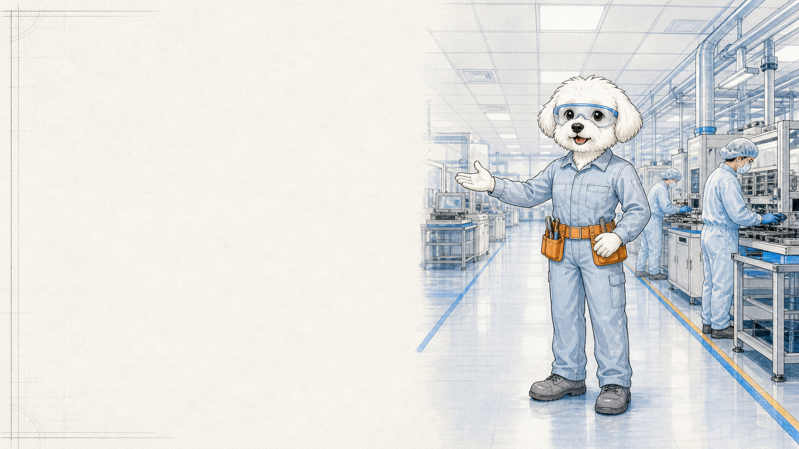
进入生产车间前
安全，从第一步开始
Notes:
第一次进入生产区域前，请先建立安全准备意识。安全不是进入车间后的附加动作，而是从进入前的第一步开始。

Slide 2
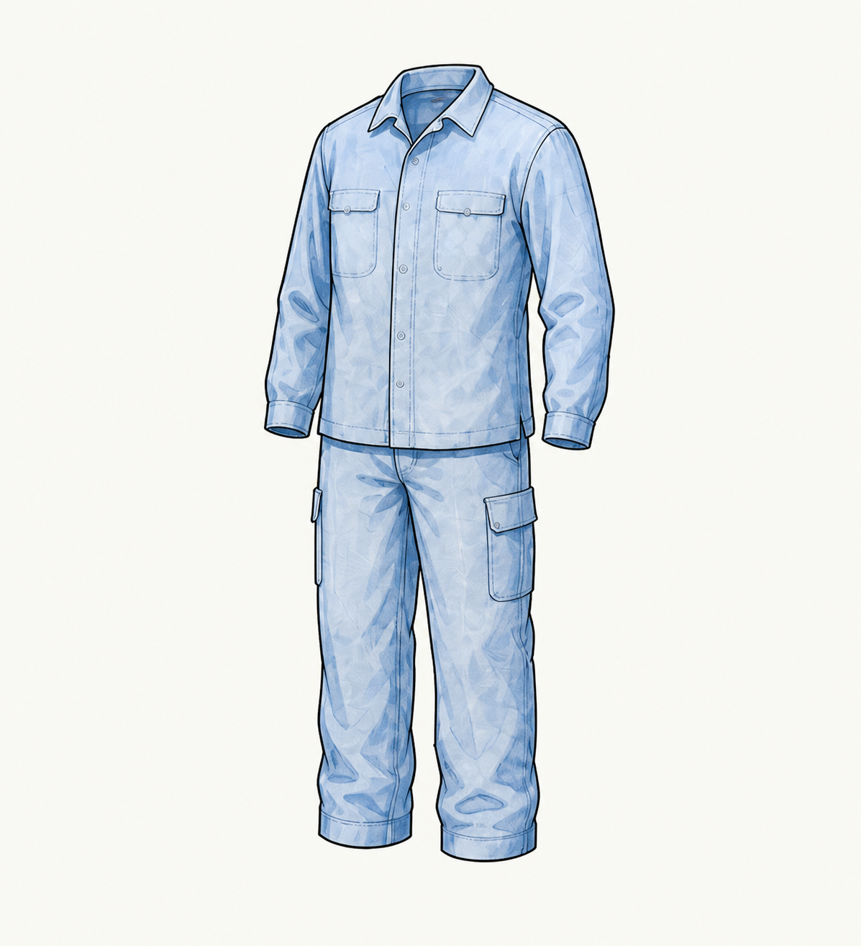
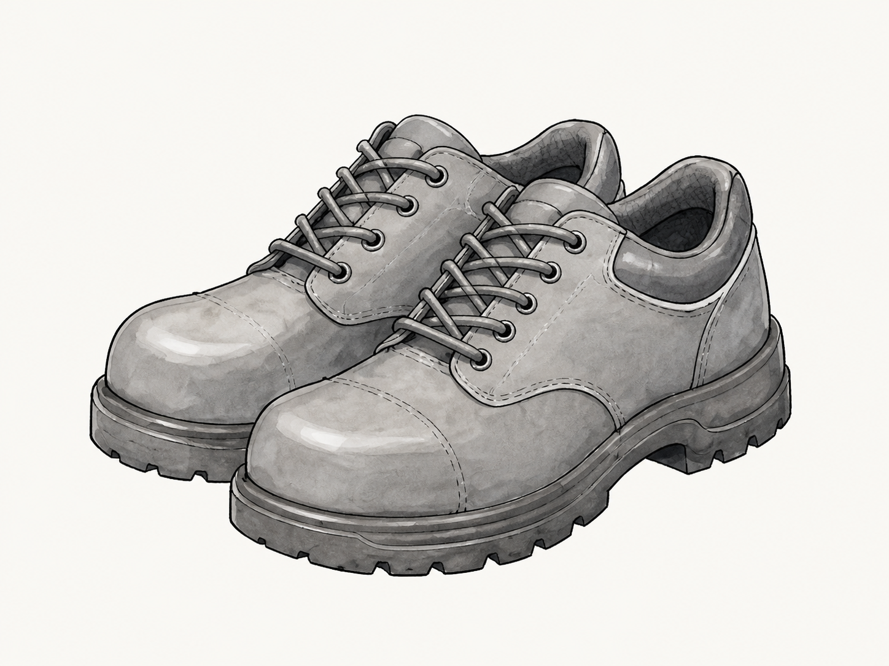
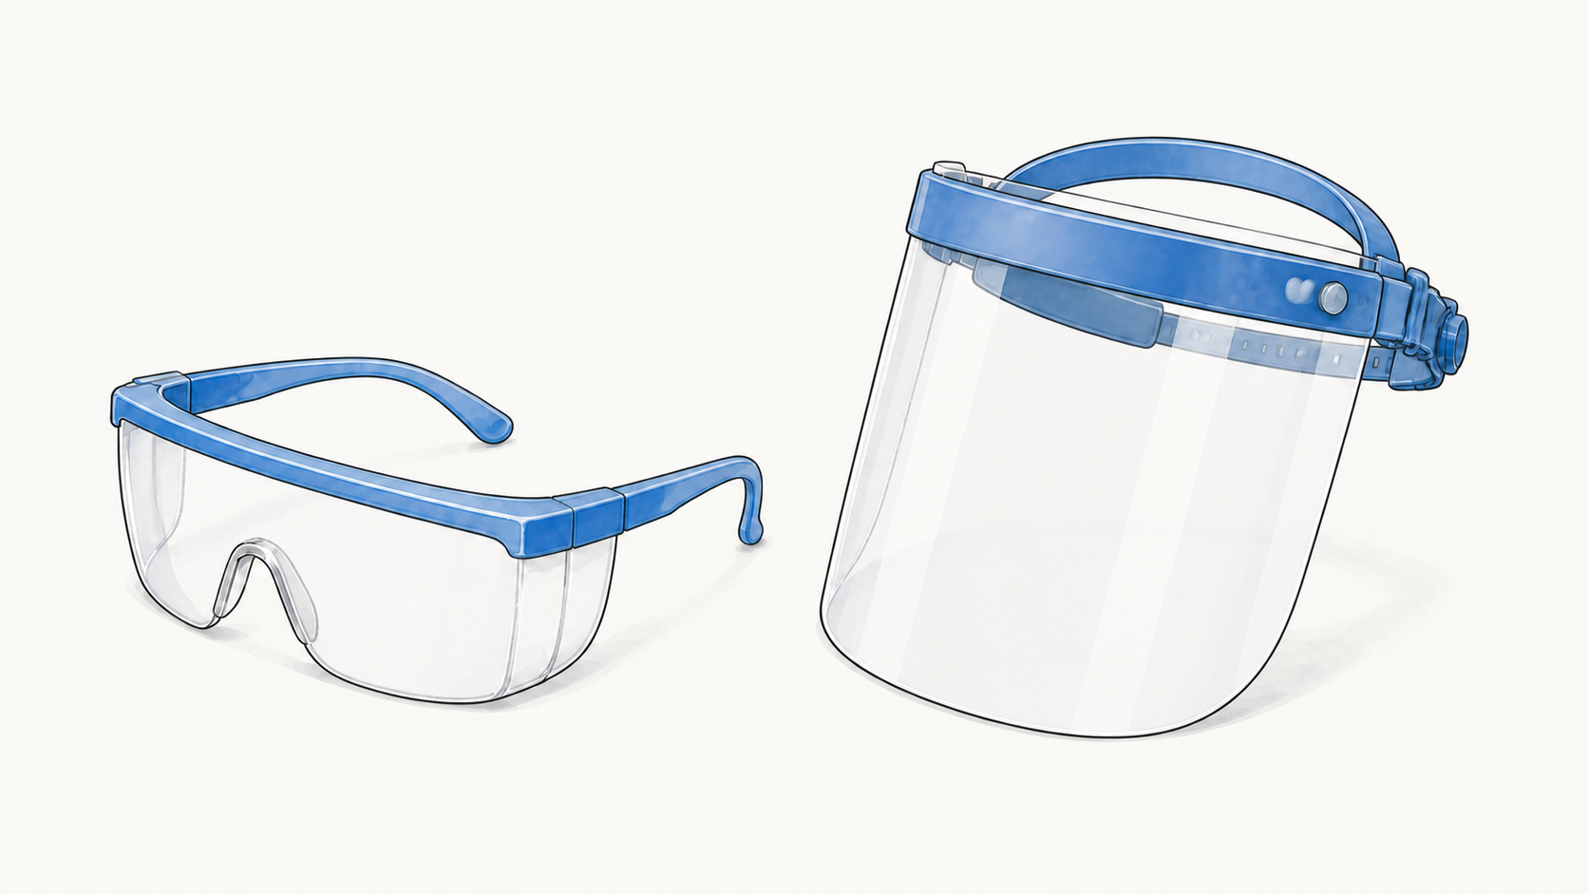
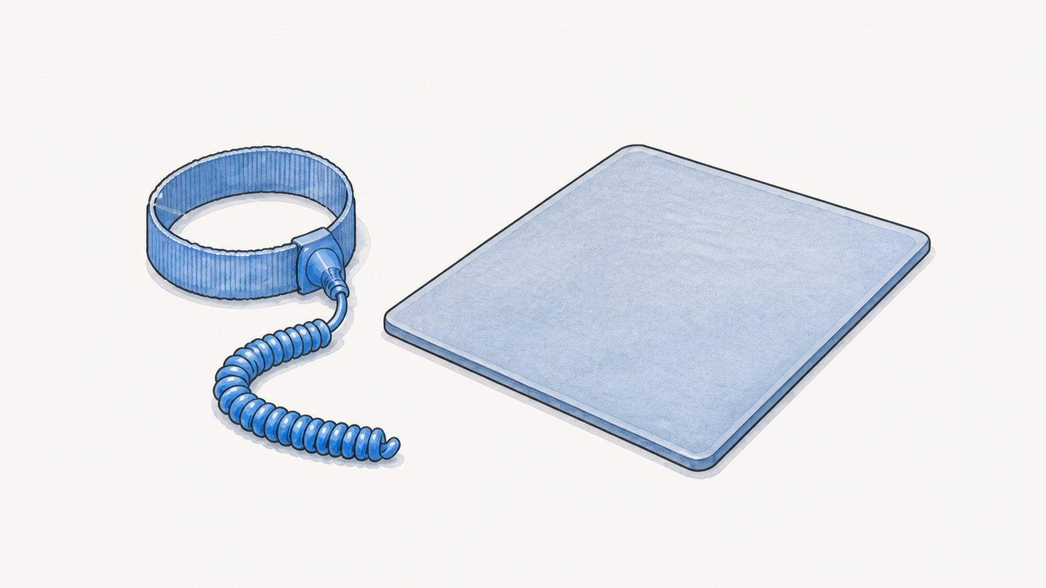

进入车间前，做好四项准备
工作服
安全鞋
护目镜与防护面罩
防静电装备
Notes:
进入车间前，请依次确认工作服、安全鞋、护目镜与防护面罩，以及防静电装备。具体穿戴标准与适用范围应以本车间已经批准的 PPE 要求为准。

Slide 3
AUTHORING / REVIEW ONLY
发现异常，立即停机
BLOCKED REVIEW PLACEHOLDER
该页因真实设备资料尚未提供，暂不生成。
缺失资料
提供真实设备和经确认的可聚焦区域
确认异常停机、现场保护和报告流程
确认设备特定控制、急停位置和允许操作边界
Notes:
发现设备异常时，应立即停止操作，不要继续操作，也不要自行排除未知故障。后续动作应按照本岗位已经批准的 SOP 和现场规定执行。本页使用模拟设备示意，仅用于验证课程生成流程，正式课程必须替换为现场真实设备和经过确认的操作要求。

